Slide 1
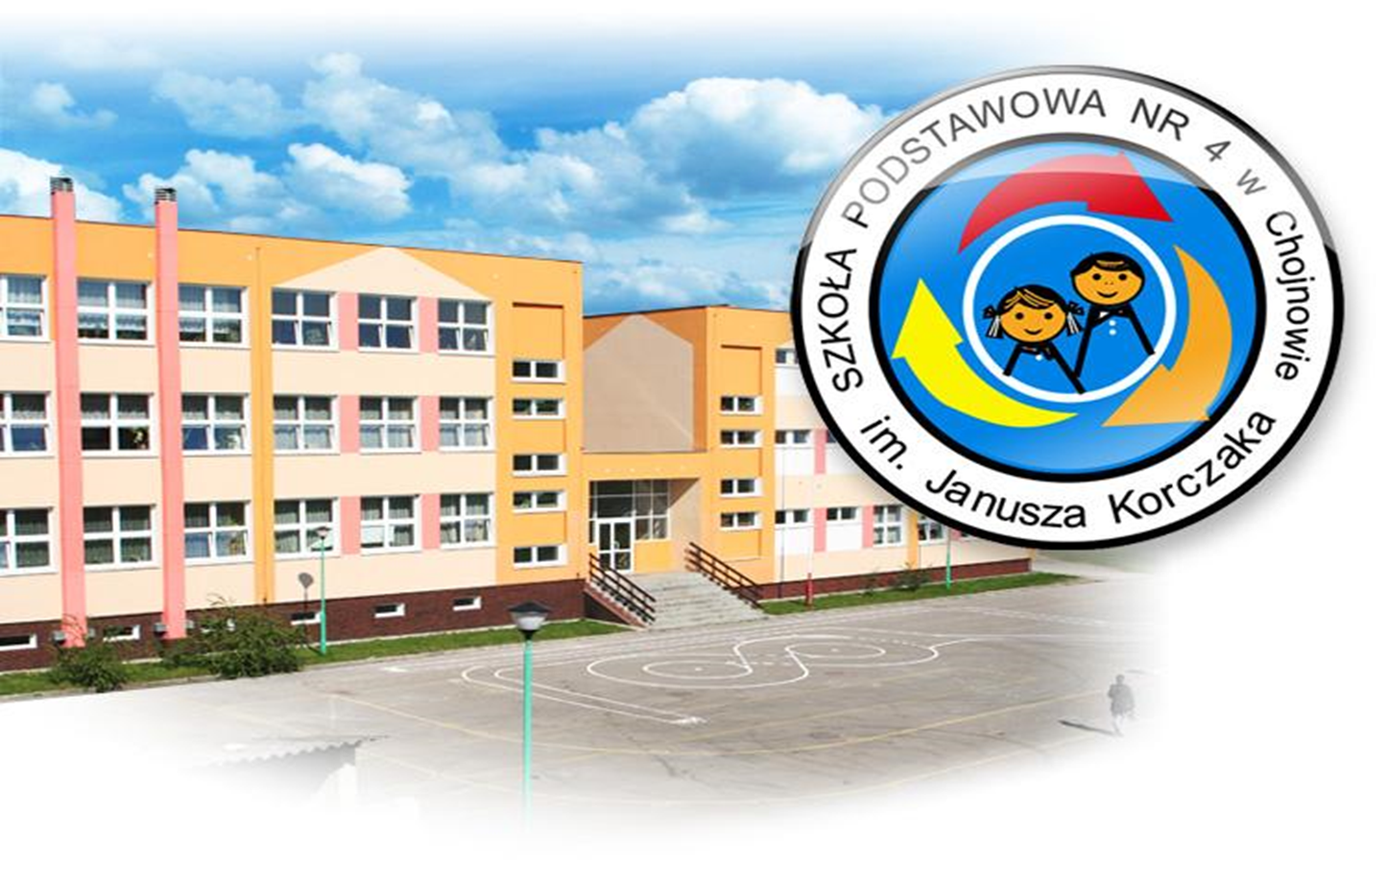
WITAMY W SP4!
OTWARTA SZKOŁA

Slide 2
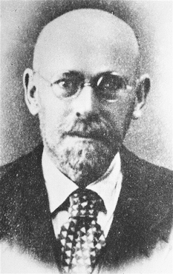
„Wszyscy jesteśmy sobie potrzebni. Razem łatwiej, radośniej, mądrzej i bezpieczniej”
Janusz Korczak

Slide 3
WIZJA I MISJA
NASZEJ SZKOŁY

Slide 4
Baza szkoły:
Dobrze wyposażone klasy z dostępem do internetu
Pracownie: chemiczna, humanistyczna,
Przyrodnicza, matematyczna, 3 pracownie informatyczne
Sala językowa
Biblioteka z centrum
multimedialnym
Nowoczesna stołówka
Sale świetlicowe
Basen
2 sale gimnastyczne
Sala do squasha
Plac zabaw „Radosna Szkoła”
Strona internetowa
Nowoczesny sprzęt: 14 tablic interaktywny, monitor interaktywny, tablety, 2 urządzenia wielofunkcyjne DocuMaster

Slide 5
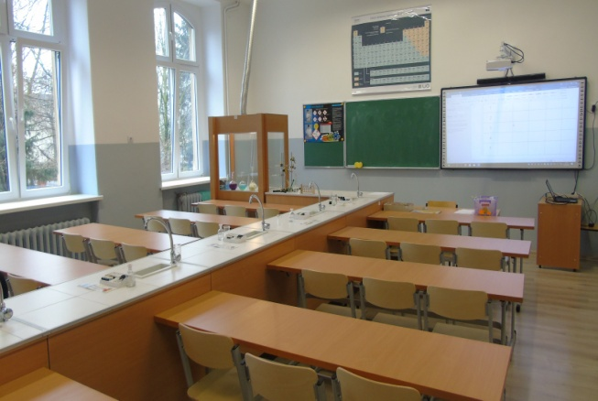
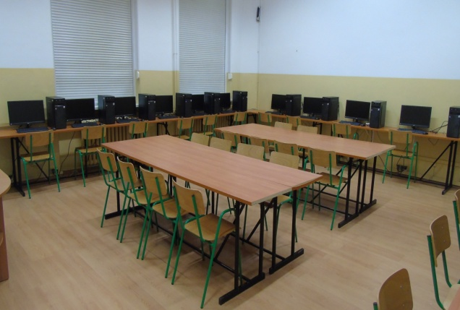
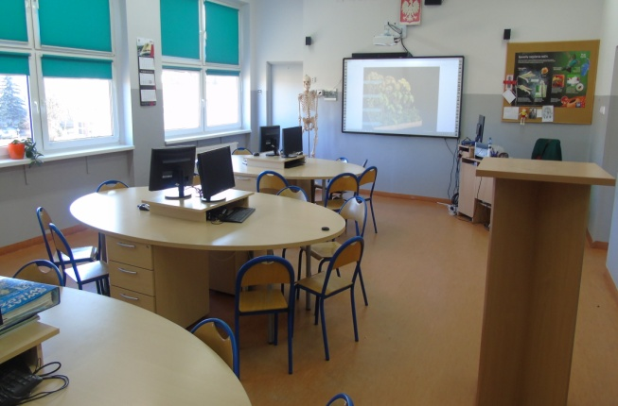
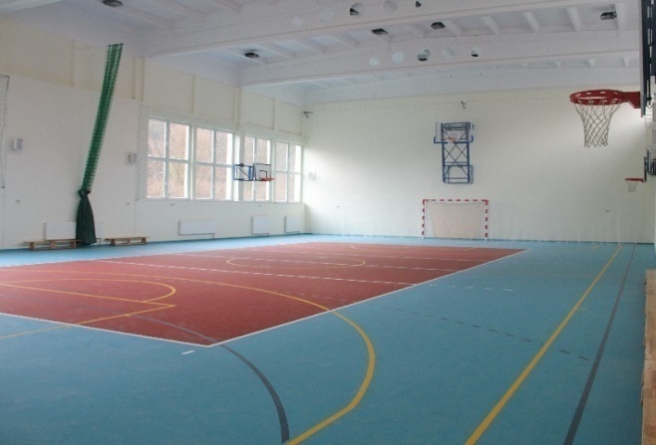
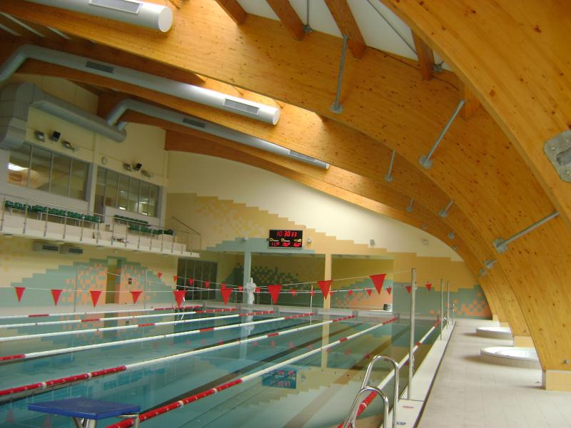
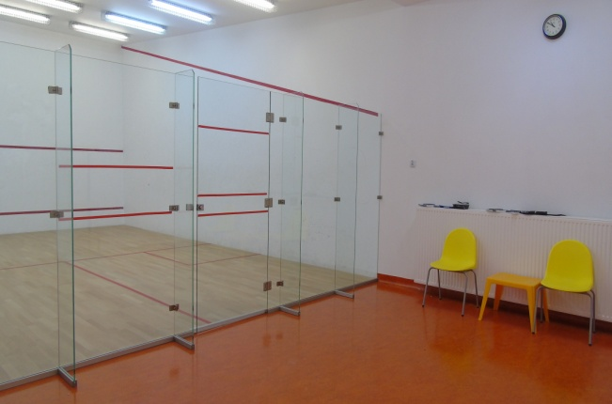
BAZA SZKOŁY

Slide 6
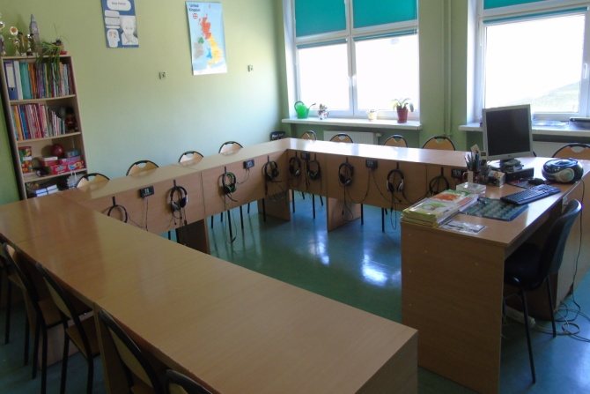
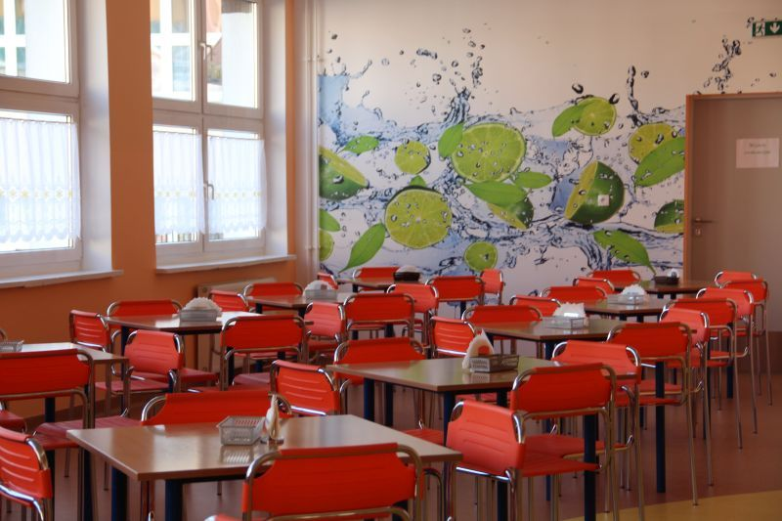
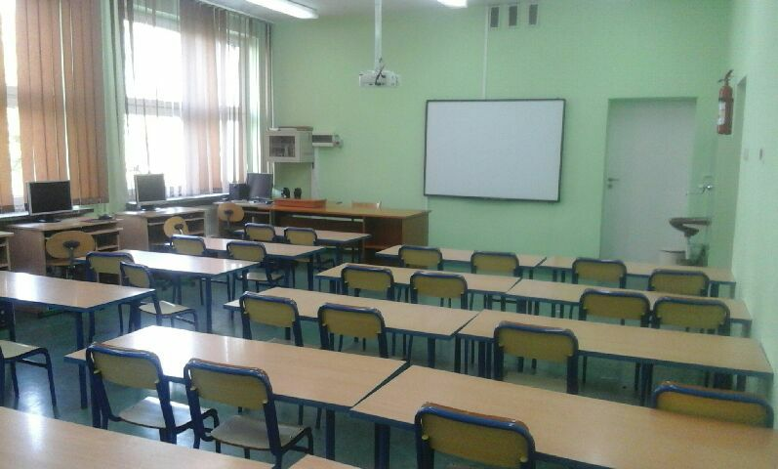
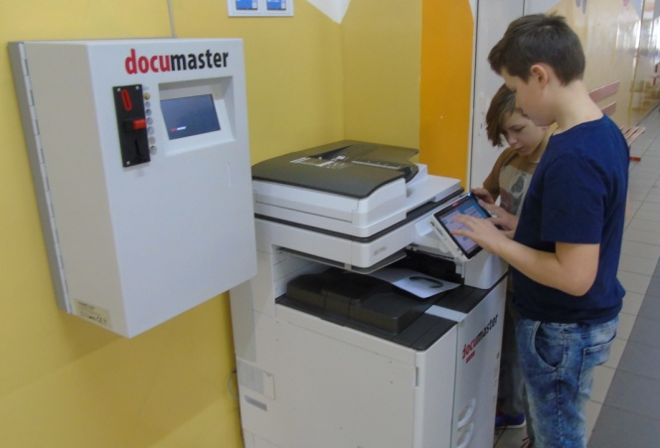
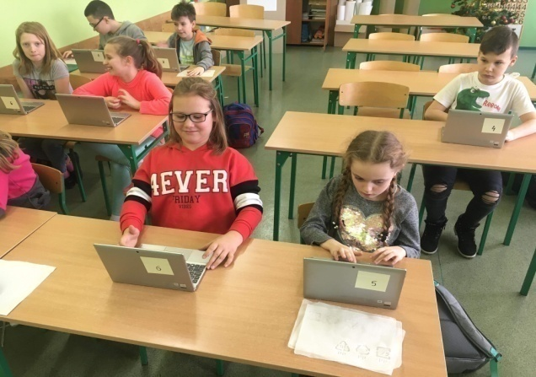
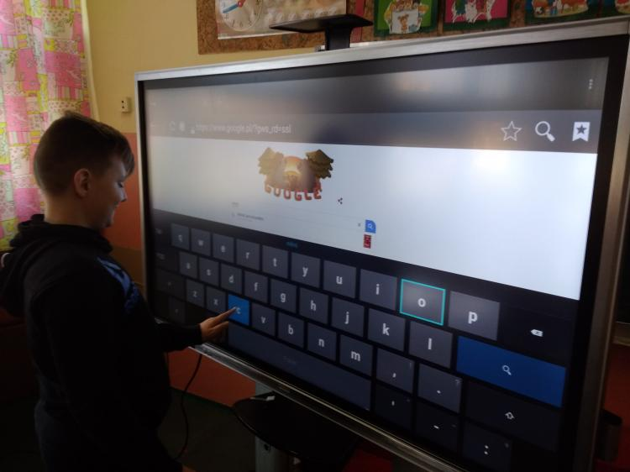
BAZA SZKOŁY

Slide 7
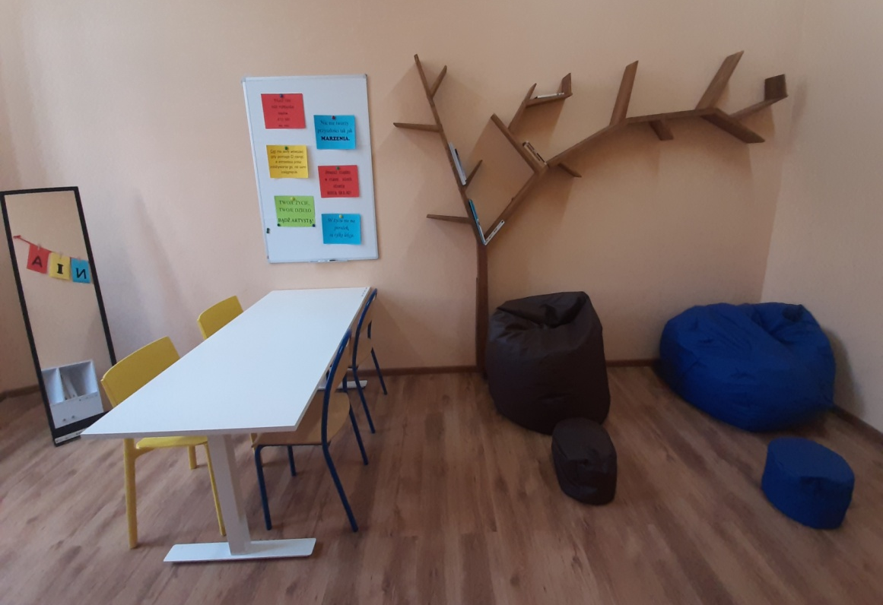
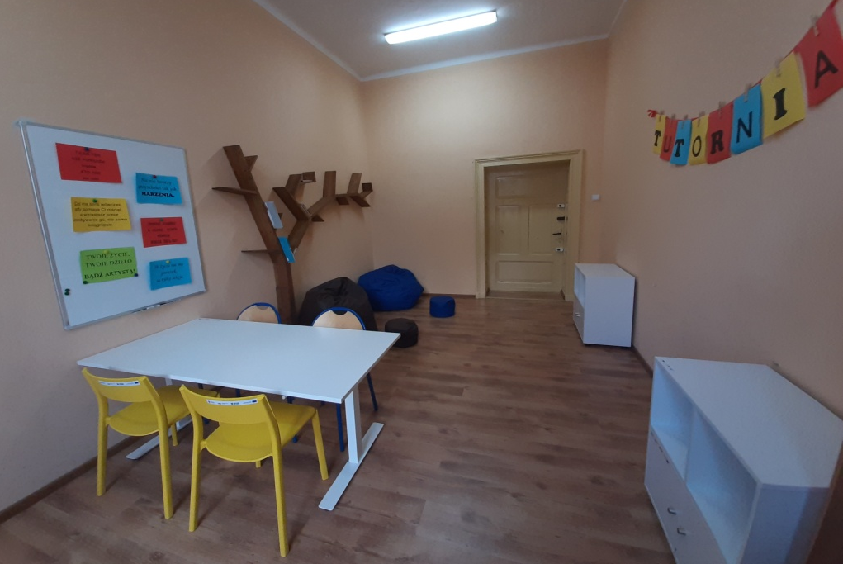
TUTORNIA
TUTORNIA

Slide 8
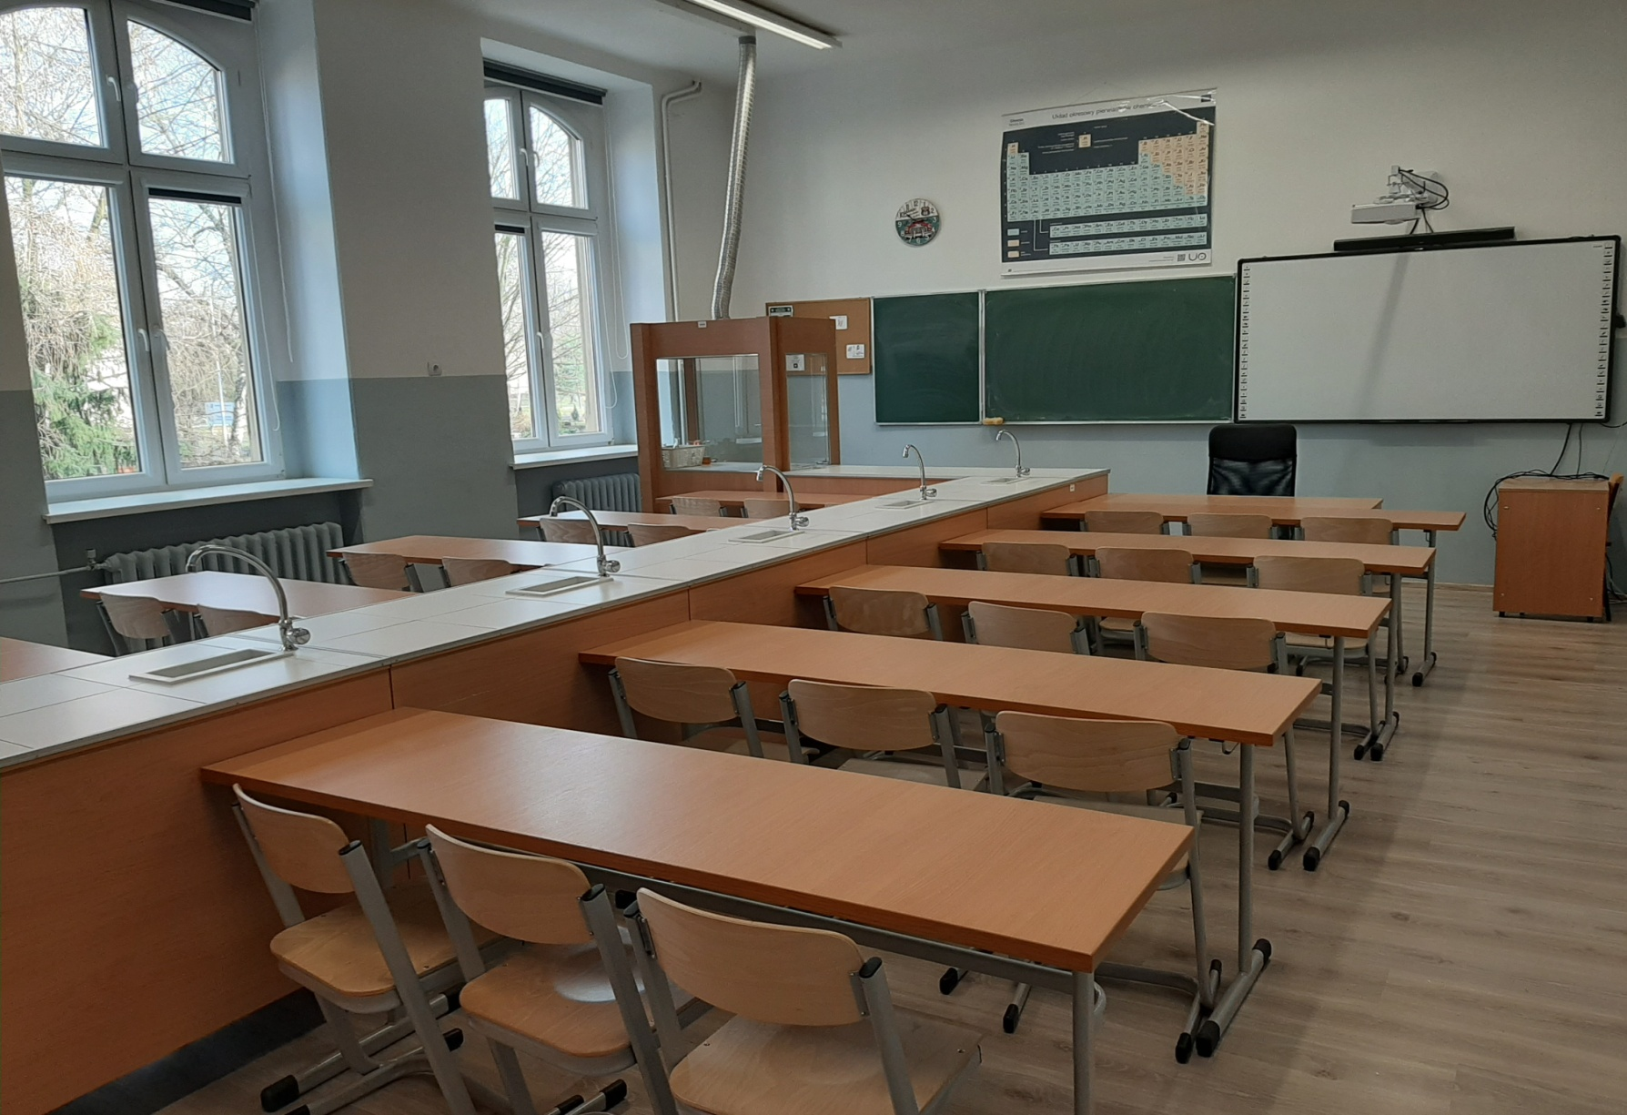
PRACOWNIA CHEMICZNA

Slide 9
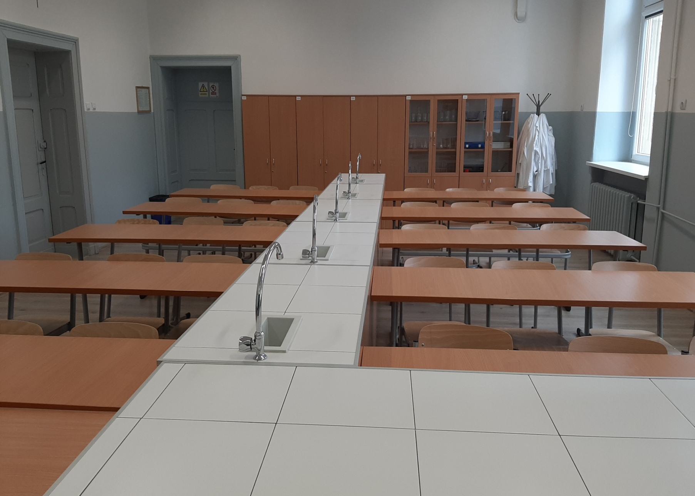

Slide 10
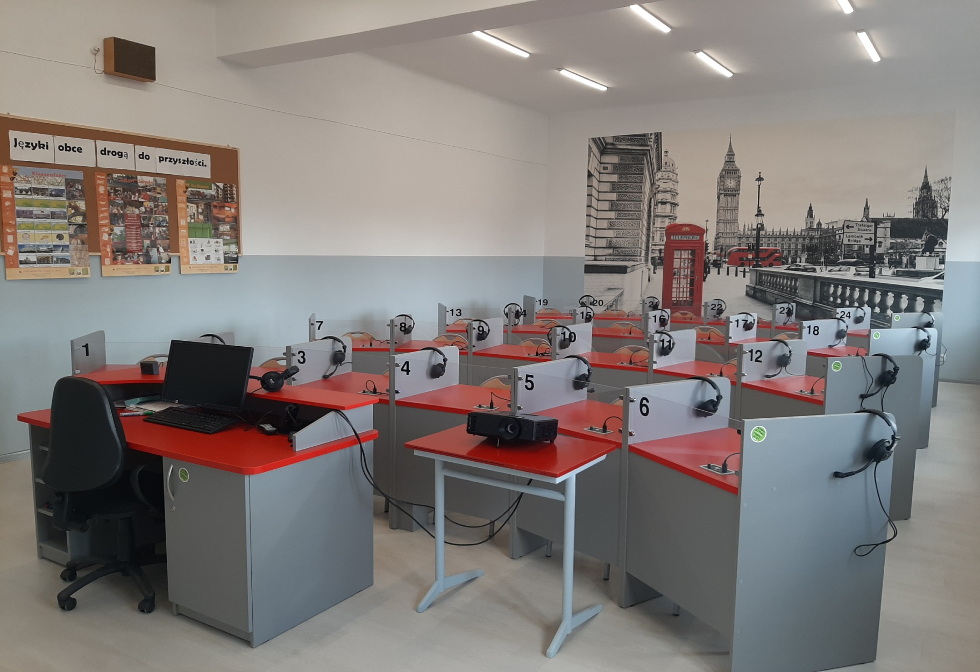
PRACOWNIA JĘZYKOWA

Slide 11
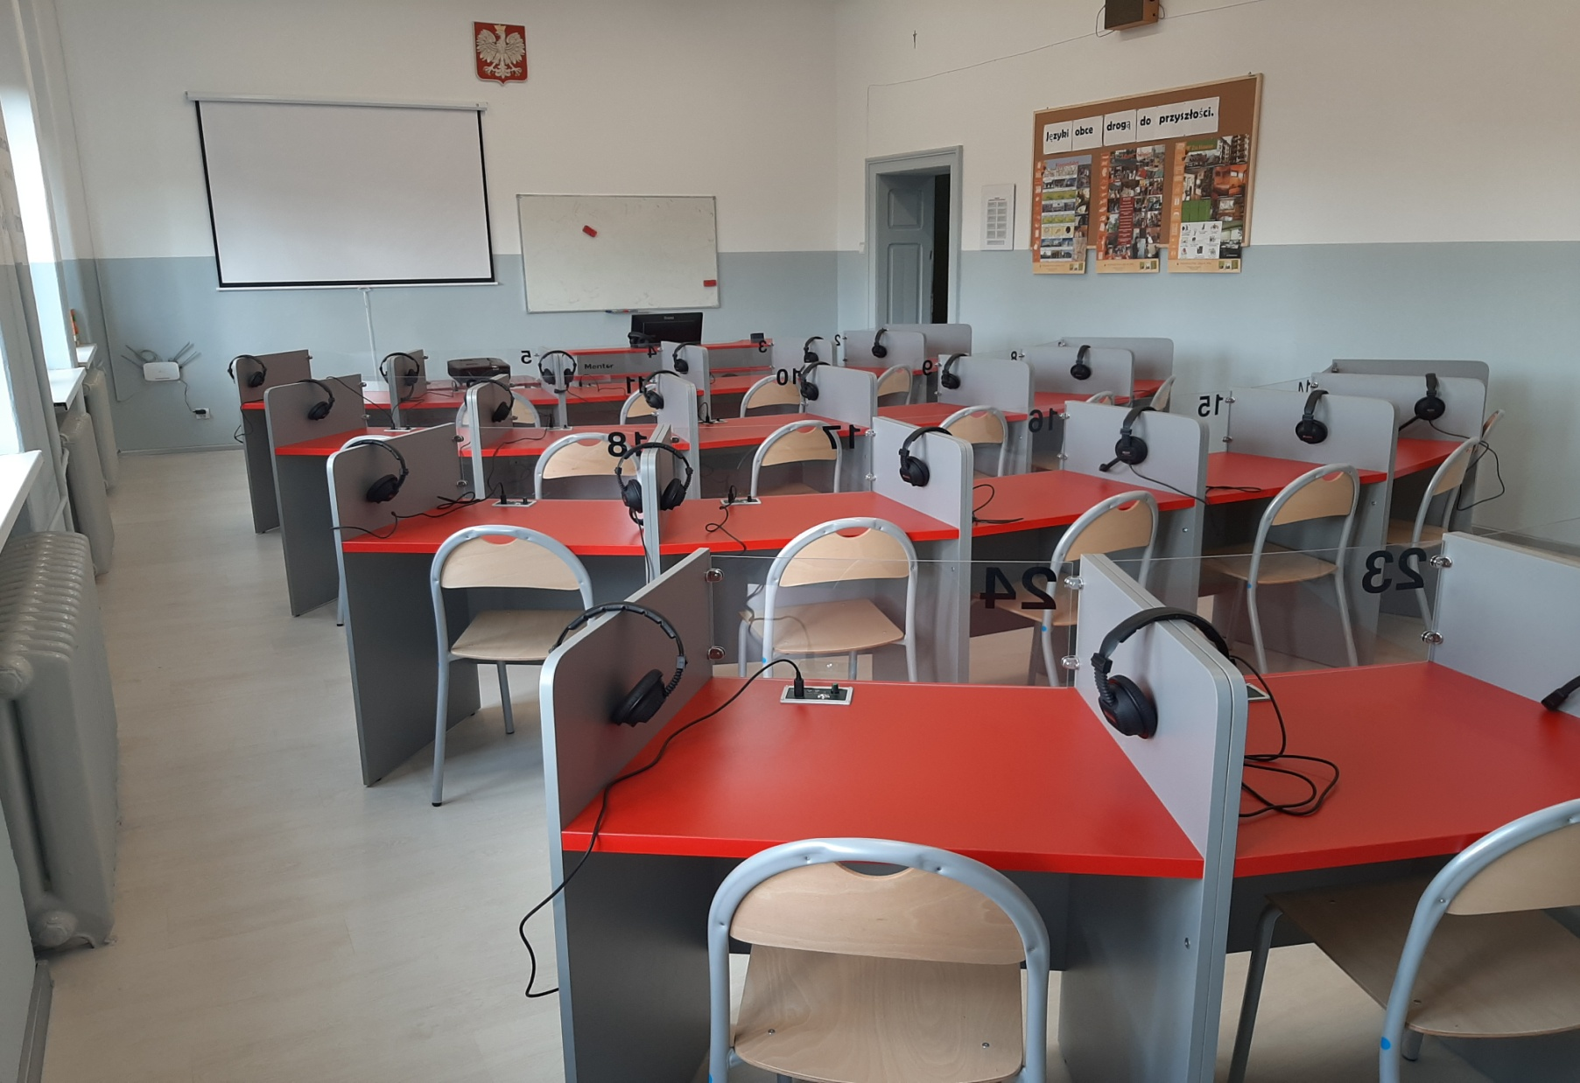

Slide 12
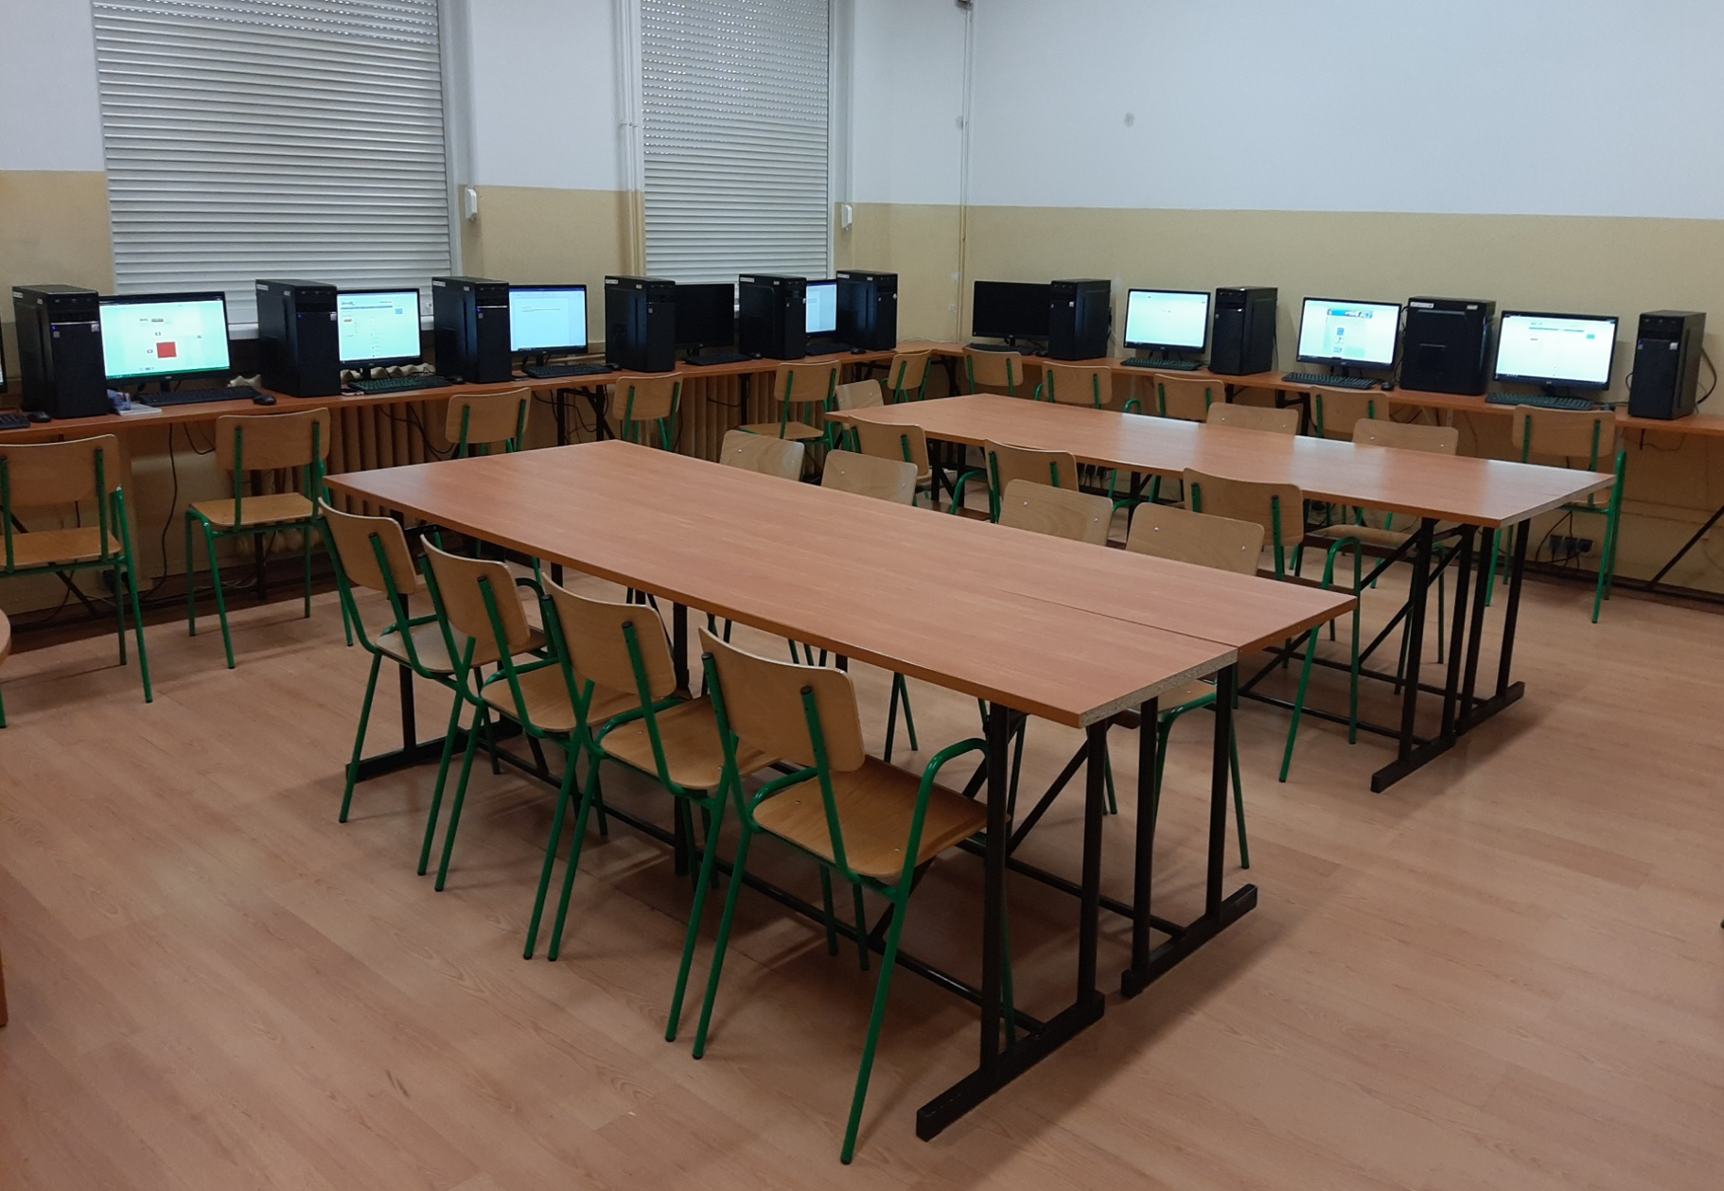
PRACOWNIA INFORMATYCZNA

Slide 13
SUKCESY NASZYCH UCZNIÓW
Rokrocznie uczniowie naszej szkoły zdobywają tytuły laureatów w wielu wojewódzkich i ogólnopolskich konkursach, m.in.:
Zdolny Ślązaczek,
Olimpiada Pionier,
Kangur matematyczny,
Konkurs Logicznego Myślenia,
Synapsik Men,
Turnieje sportowe.
Egzamin ósmoklasisty – średnia powyżej wojewódzkiej

Slide 14
ZAJĘCIA ROZWIJAJĄCE ZAINTERESOWANIA I PASJE UCZNIÓW
ZAJĘCIA ROZWIJAJĄCE UZDOLNIENIA

Slide 15
STAWIAMY NA:
wyrównywanie szans edukacyjnych poprzez prawidłową organizację zajęć wspomagających i terapeutycznych,
rozwijanie zdolności, umiejętności i potencjału naszych uczniów,
innowacje-TUTORING
bogatą ofertę zajęć pozalekcyjnych zgodnych z potrzebami i oczekiwaniami uczniów i rodziców,
motywowanie i nagradzanie uczniów- Asy Czwórki, Korczakowiec, Ranking Prymusów, Super Klasa,
ukierunkowanie pracy wychowawczej na integrację zespołu klasowego,
eliminację zjawiska „uczniów odrzuconych”,
rozpoznanie w zakresie potrzeb i problemów wychowanków.
KSZTAŁCENIE
OPIEKA
WYCHOWANIE

Slide 16
DOSKONALENIE FORM WSPÓŁPRACY Z RODZICAMI
Lepszy przepływ informacji przez dziennik elektroniczny – nauczyciel-rodzic,
Indywidualne konsultacje z rodzicami,
Spotkania „Rodzic – Uczeń - Nauczyciel”,
Organizacja „Szkoły dla Rodzica”,
Angażowanie rodziców w życie szkoły: opiniowanie działań dydaktycznych, wychowawczych i opiekuńczych, wolontariat oraz organizacja imprez i uroczystości,
Dni otwarte szkoły.

Slide 17
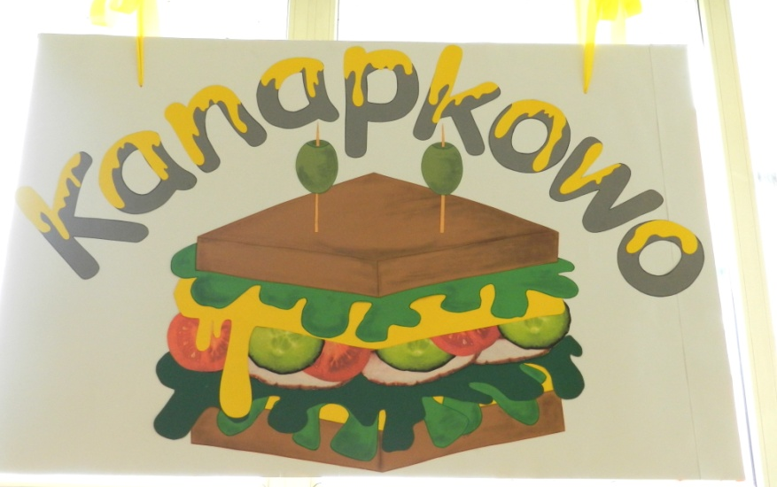
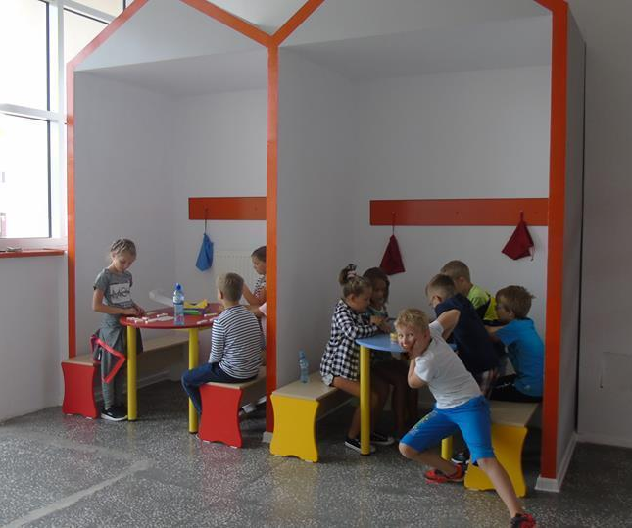
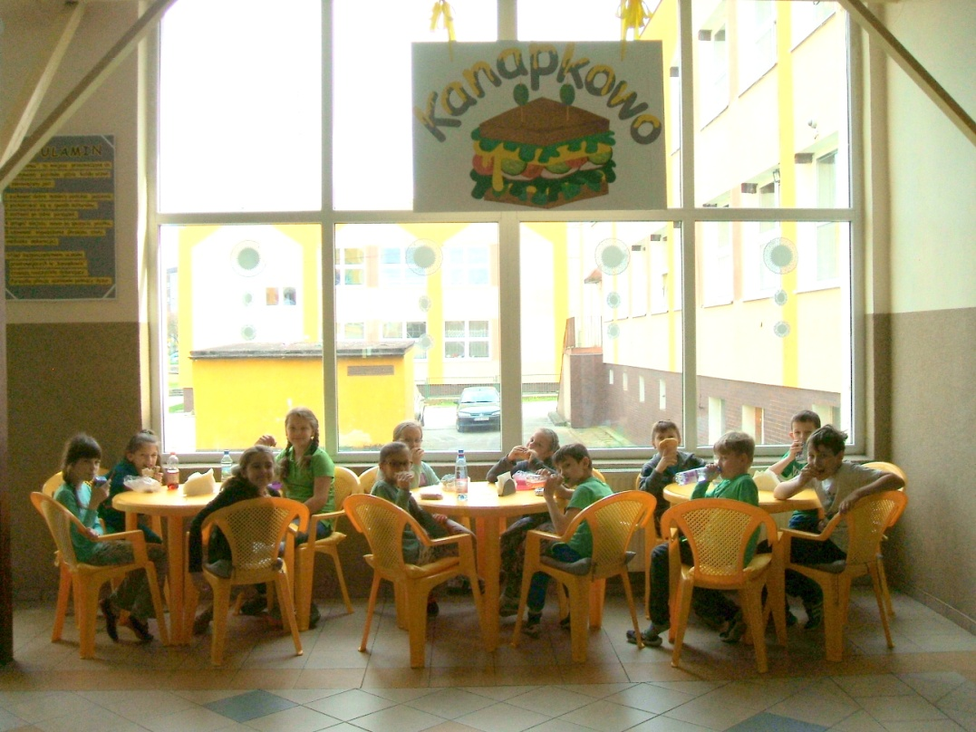
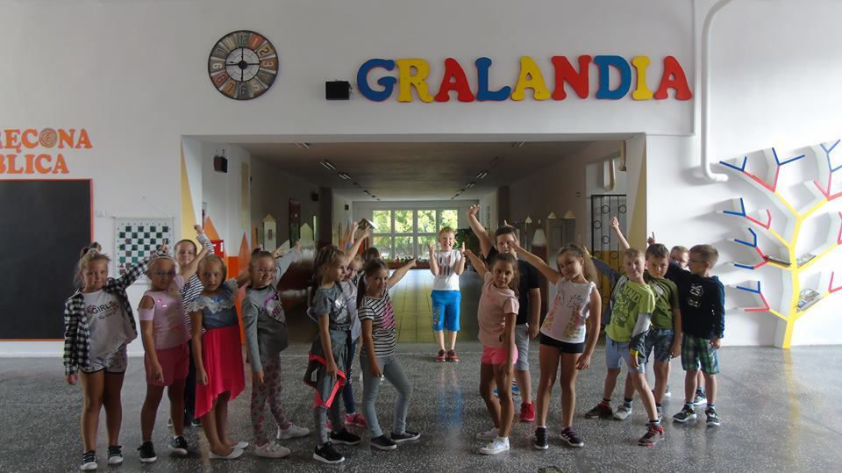
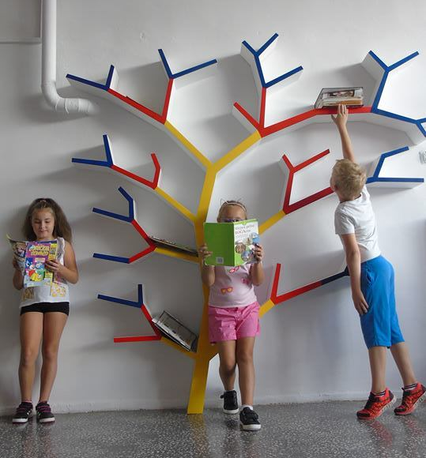
BEZPIECZNE PRZERWY

Slide 18
PROJEKTY I PROGRAMY
Kompetencje kluczowe szansą sukcesu dla uczniów szkół podstawowych Gminy Miejskiej Chojnów
Aktywna tablica
Laboratorium XXI wieku
Odkrywcy matematycznych tajemnic
Program cyfryzacji świetlic szkolnych „MegaMisja”
Oddziały klasy sportowej
Owoce i warzywa

Slide 19
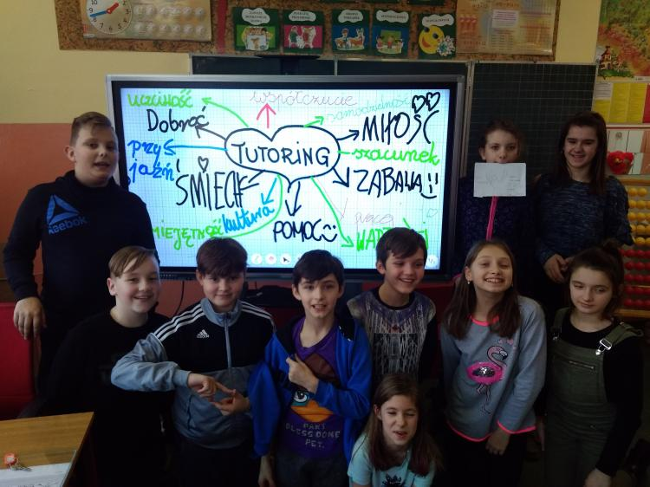
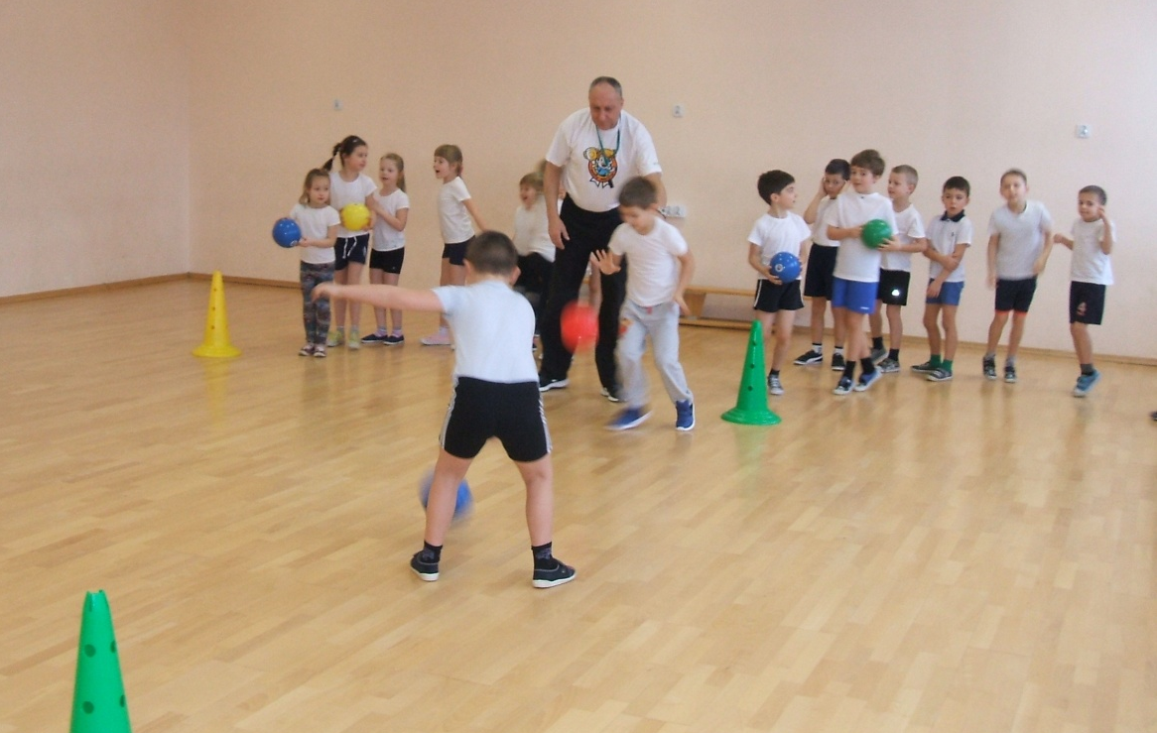
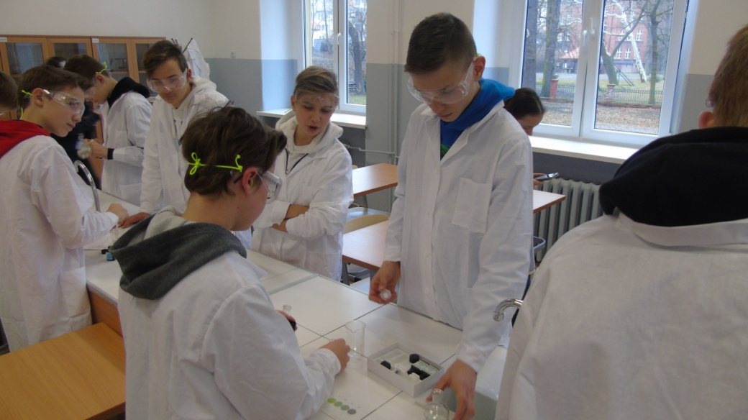

Slide 20
NASZE CERTYFIKATY
Szkoła z Klasą
Szkoła promująca zdrowie
Szkoła dbająca o bezpieczeństwo
Szkoła odkrywców talentów
„Baw się i ucz- świetlica szkolna przyjazna
uczniowi”
Certyfikat udziału w programie edukacji cyfrowej dla świetlic MegaMisja

Slide 21
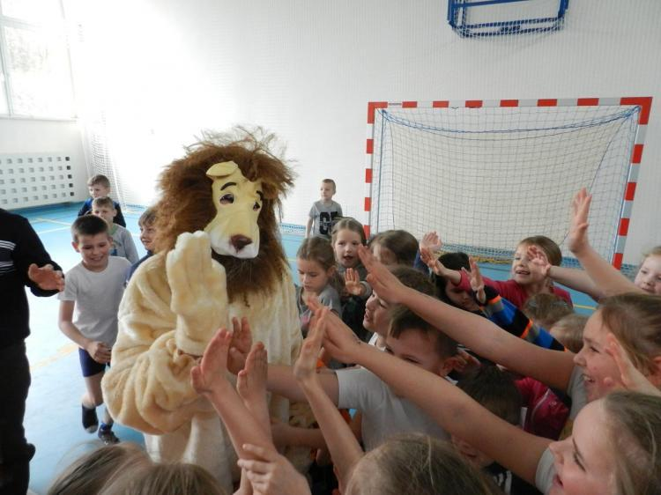
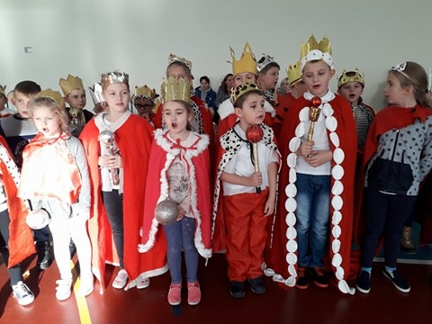
IMPREZY I UROCZYSTOŚCI
Finał Dolnośląskich Sztafet Pływackich
Otyliada
Akademia z okazji Dnia Niepodległości
I Dzień Wiosny
Bal karnawałowy
Lekkoatletyczne Mistrzostwa Szkoły
Dzień Patrona Szkoły
Uroczyste pasowanie na ucznia
Festyny „Popołudnie z Czwórką”

Slide 22
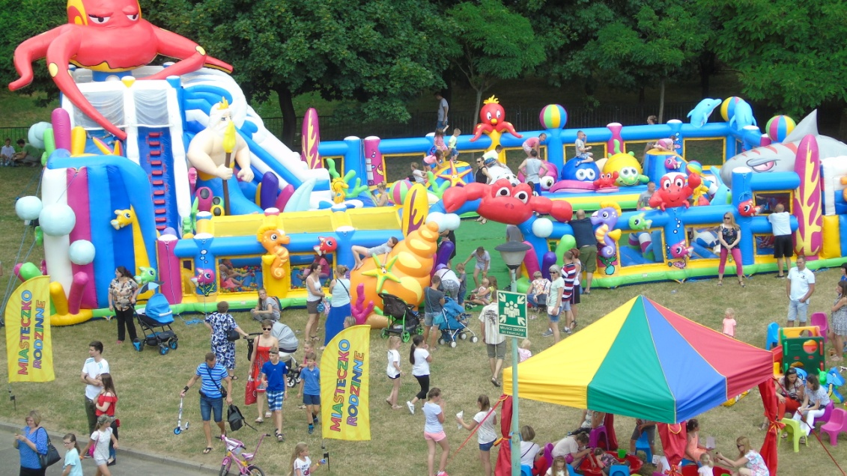
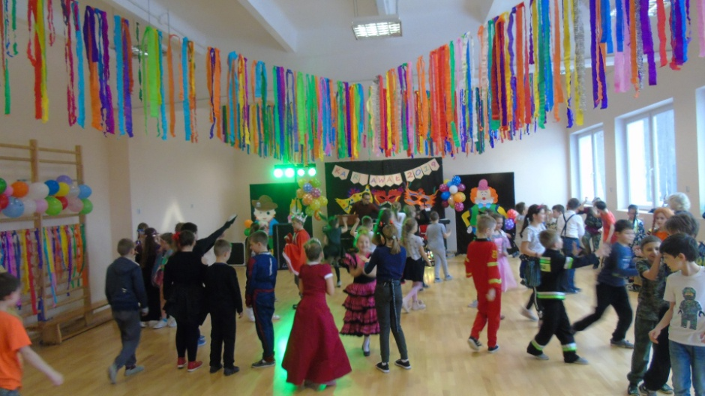
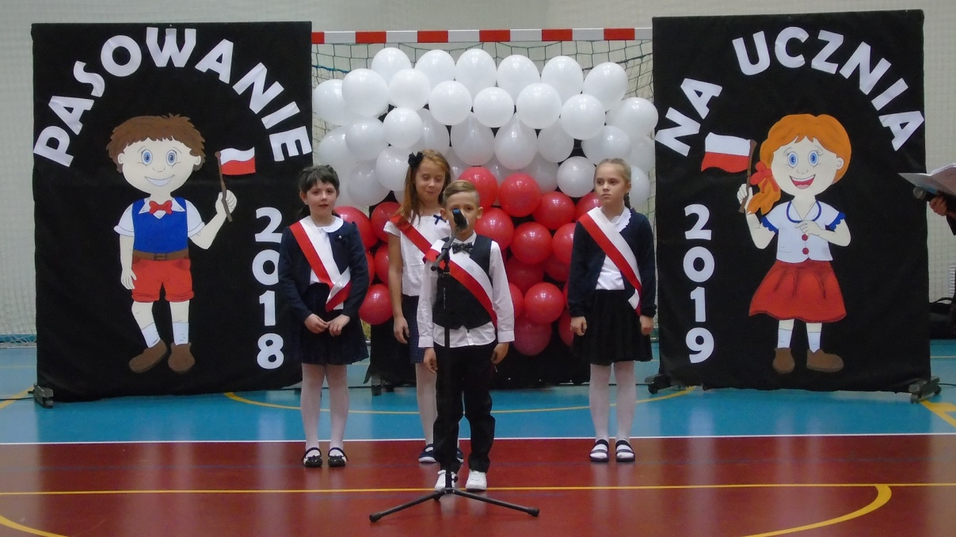
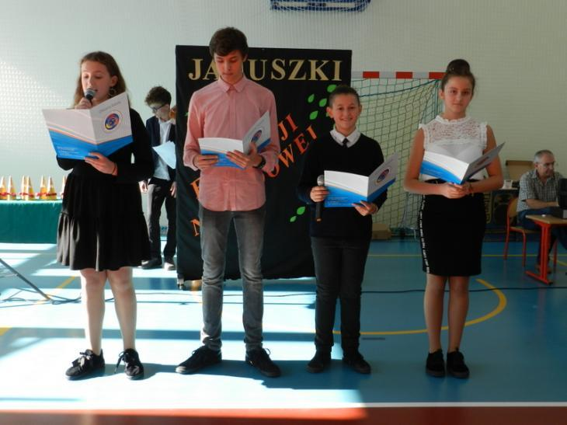
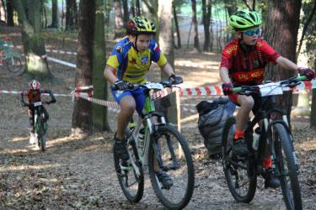

Slide 23
WSPÓŁPRACA MIĘDZYNARODOWA

Slide 24
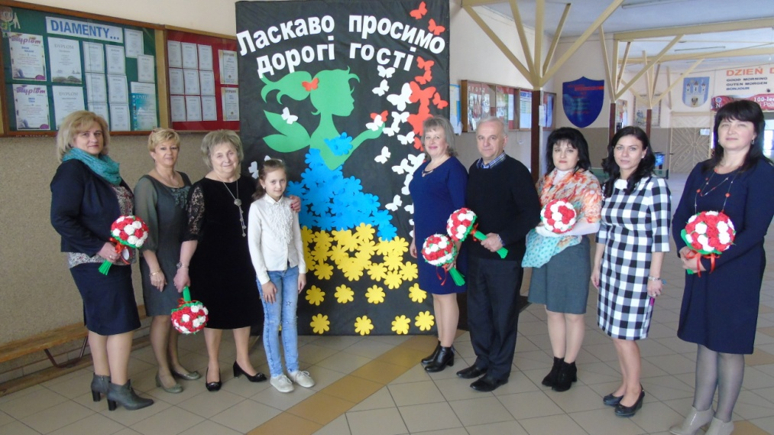
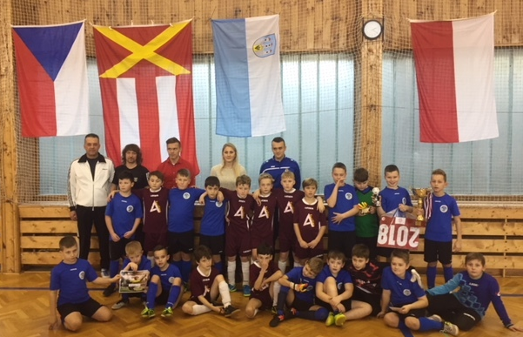
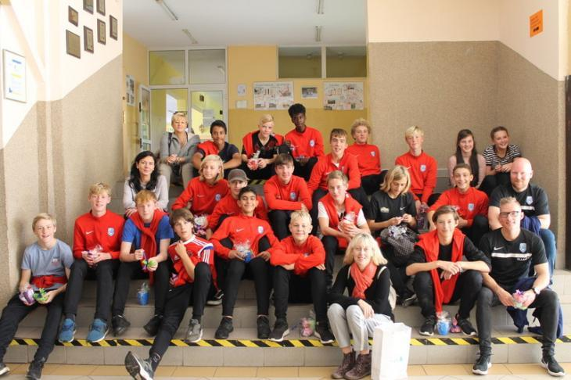
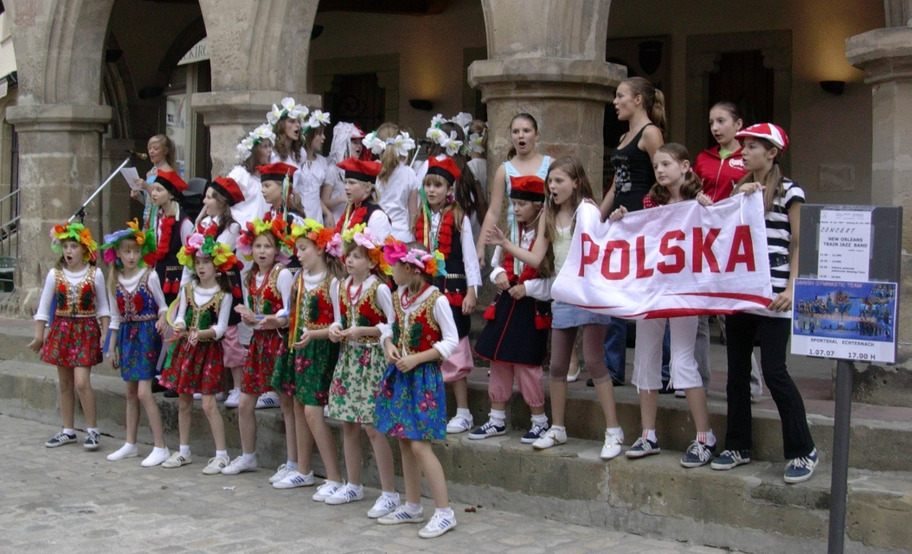

Slide 25
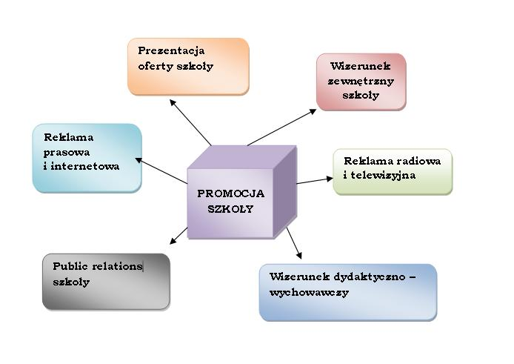
WSPÓŁPRACA Z LOKALNYMI MEDIAMI
STRONA INTERNETOWA SZKOŁY
ORGANIZACJA KONKURSÓW I ZAWODÓW MIĘDZYSZKOLNYCH
UDZIAŁ W PROJEKTACH I PROGRAMACH
ORGANIZACJA IMPREZ ŚRODOWISKOWYCH
WSPÓŁPRACA Z INSTYTUCJAMI: MOKSIR, MBP, TPD, BANKAMI, SZKOŁAMI, ITP.

Slide 26
DZIĘKUJĘ ZA UWAGĘ!
NASZ ADRES
Szkoła Podstawowa nr 4
im. Janusza Korczaka ul. Kilińskiego 23
59-225 Chojnów
tel./fax (76)81-88-350
www.sp4.chojnow.eu

